Slide 1
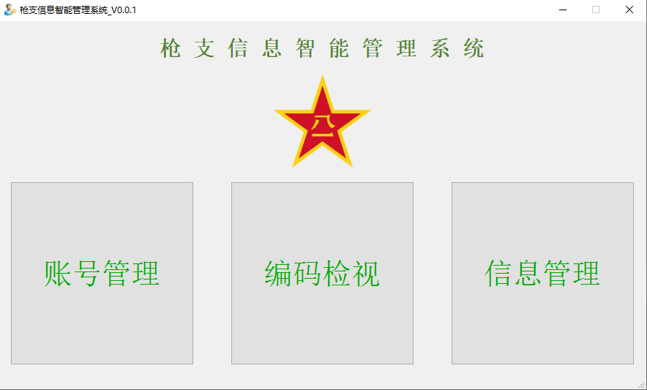
主界面

Slide 2
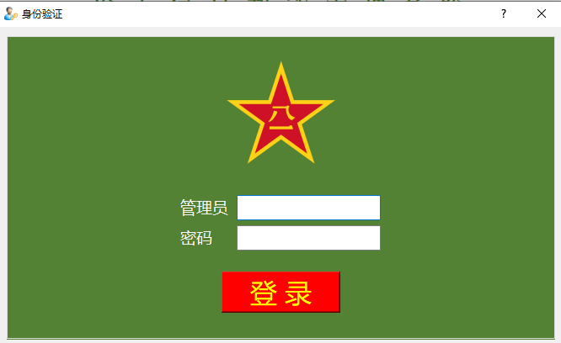
登录界面-账号管理

Slide 3
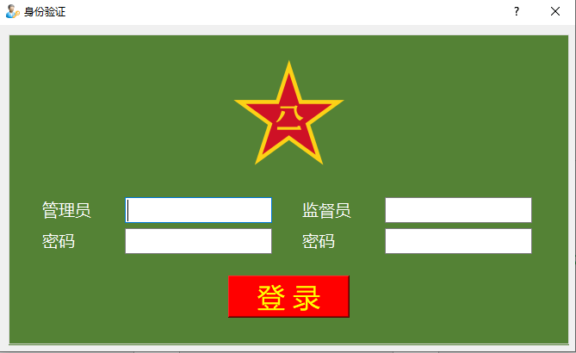
登录界面-编码检视

Slide 4
登录界面-信息管理

Slide 5
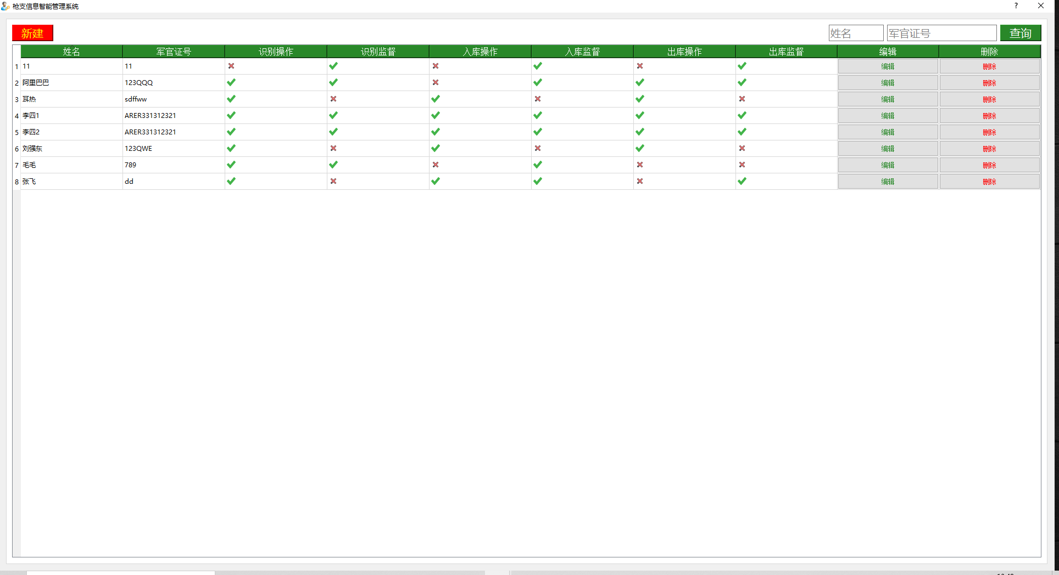
账号管理界面

Slide 6
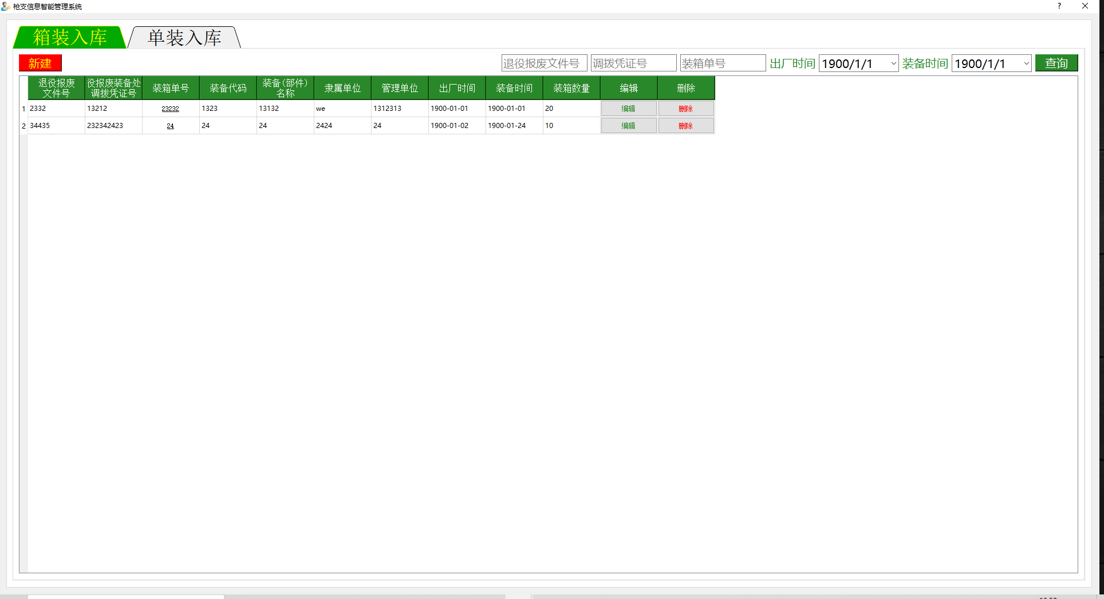
编码检视-箱装入库

Slide 7
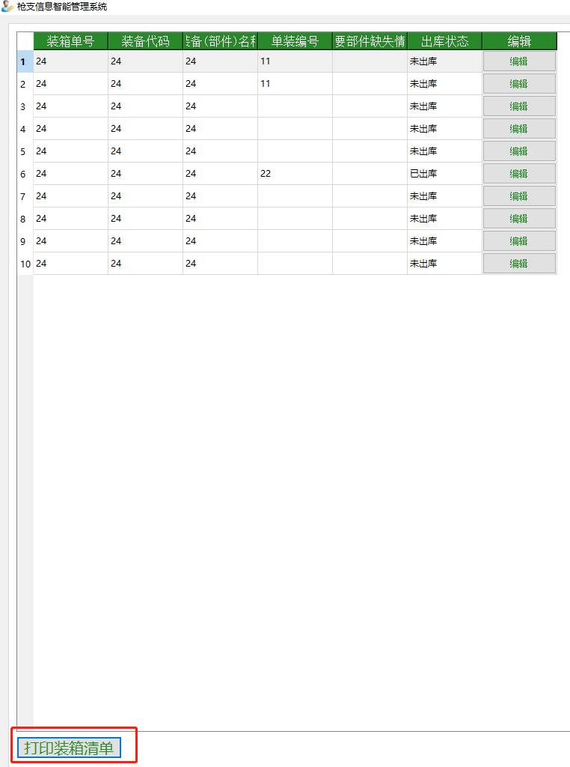
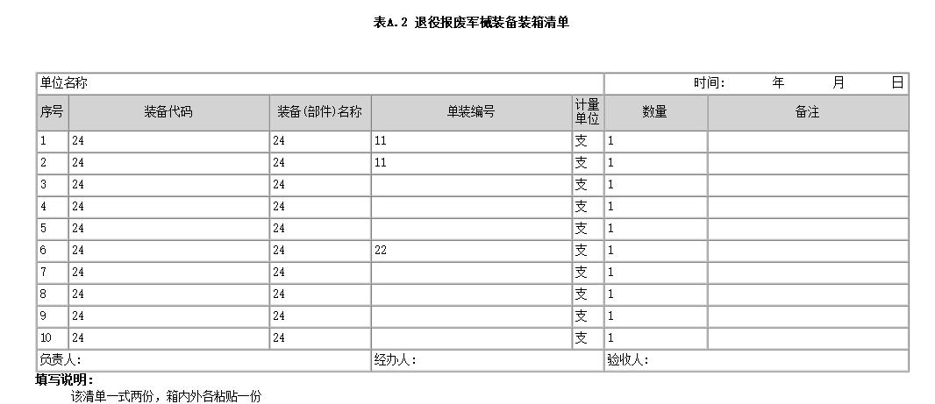
编码检视-箱装入库-箱装清单打印

Slide 8
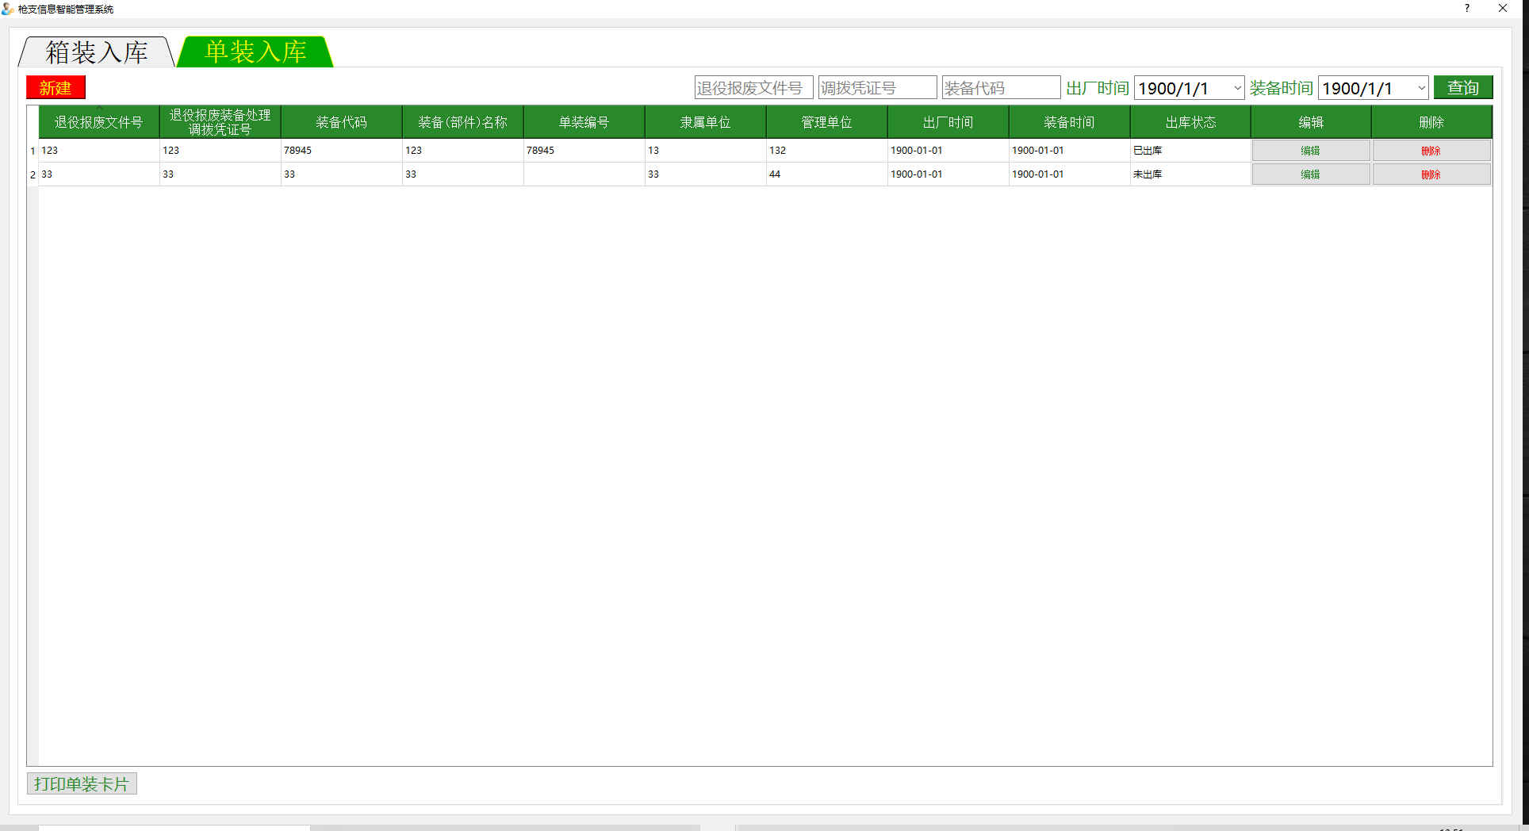
编码检视-单装入库

Slide 9
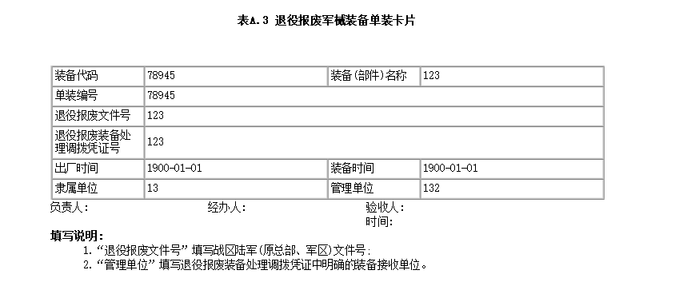
编码检视-单装入库-单装卡片打印

Slide 10
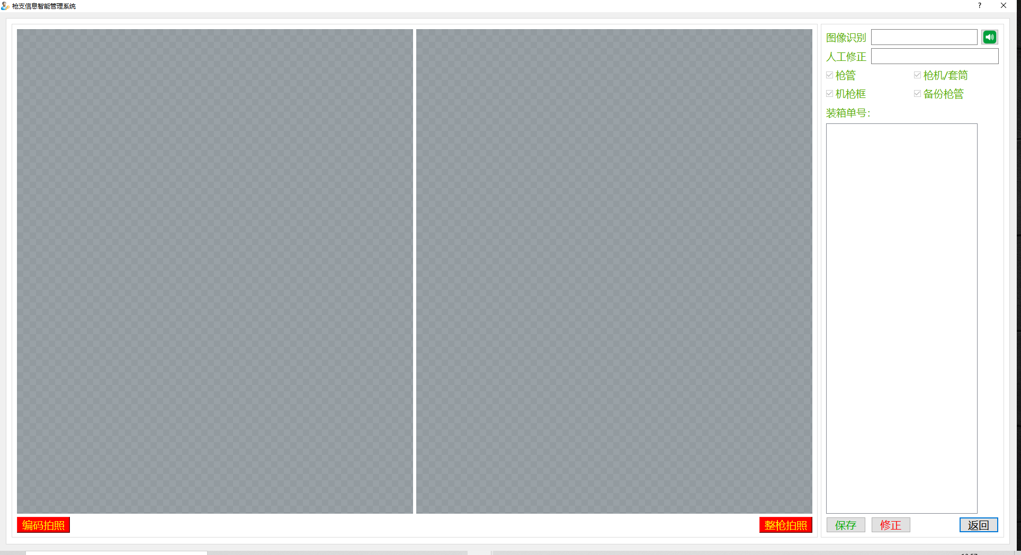
编码检视OCR界面

Slide 11
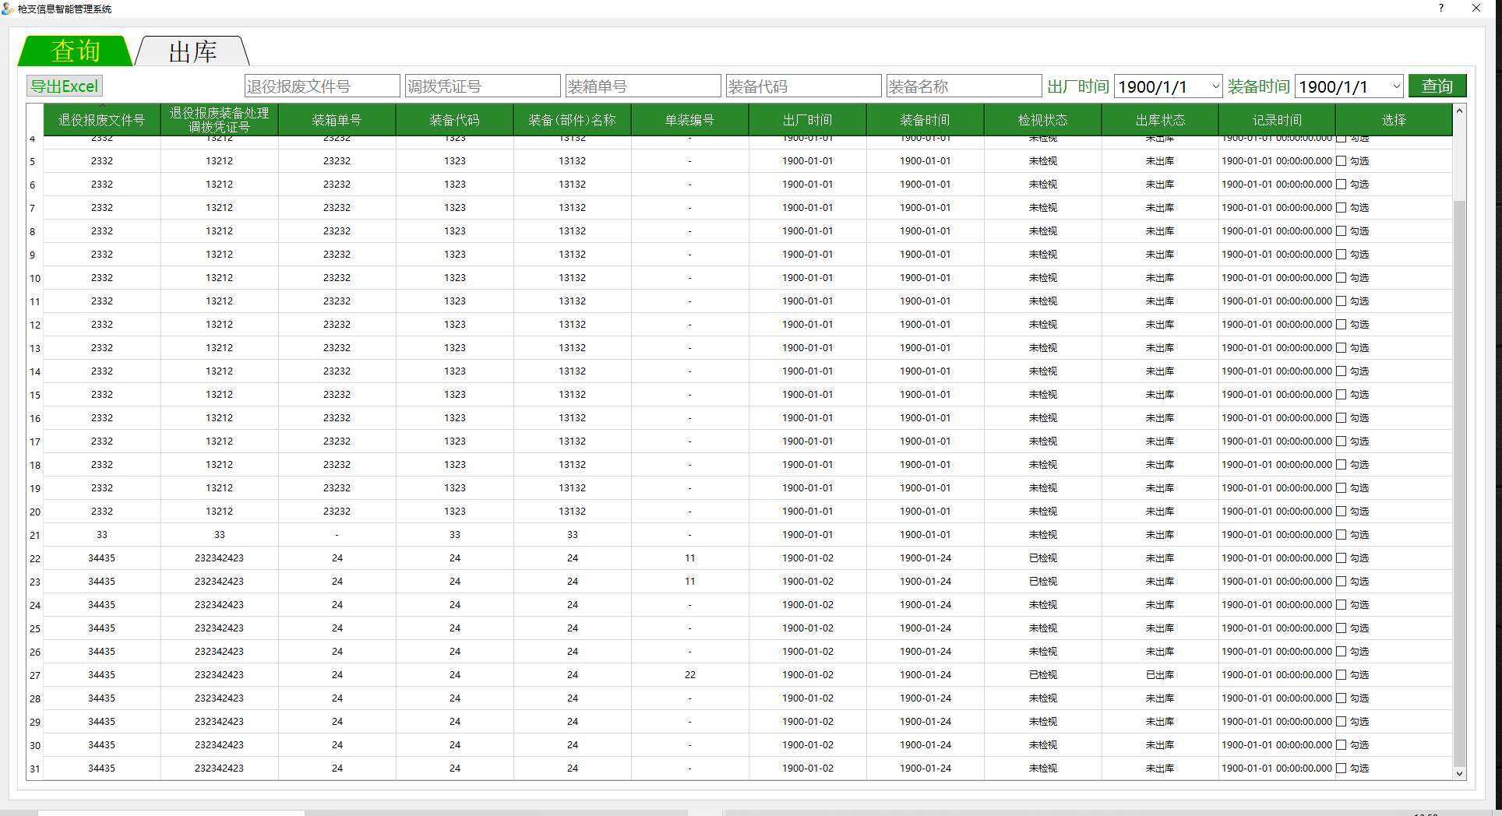
信息管理-查询界面

Slide 12
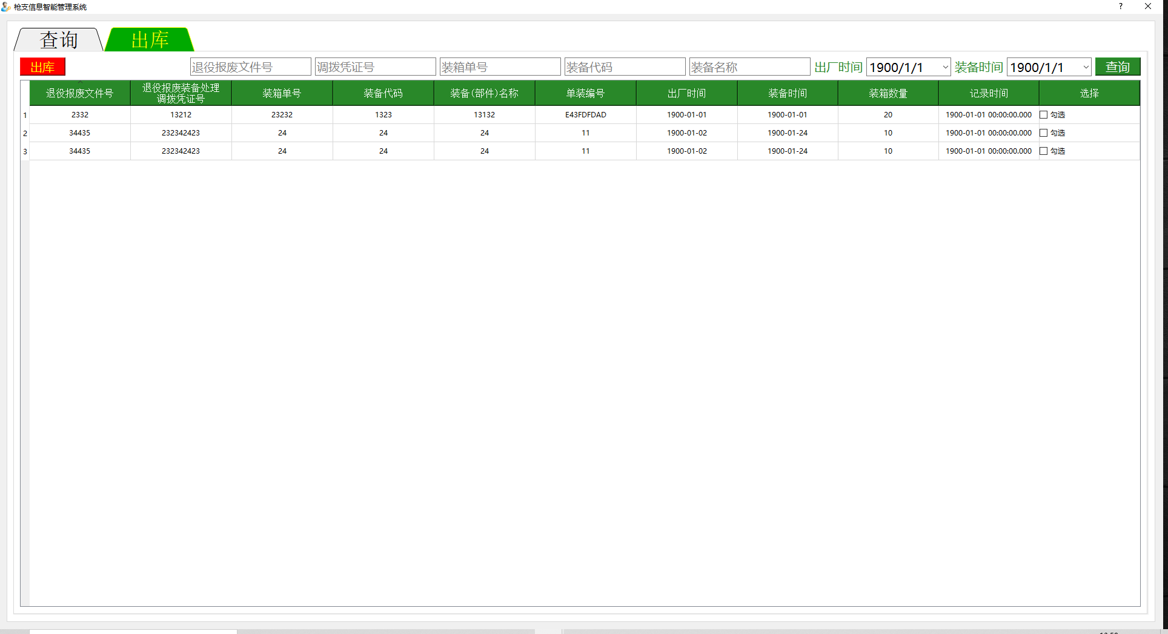
信息管理-出库界面

